Slide 1
Weitere Gefährdungen (insb. mechanische und elektrische)
Vorname Nachname

Slide 2
Agenda
Weitere Gefährdungen, (insb. mechanische und elektrische)
Mechanische Gefährdungen und Schutzmaßnahmen
  Herabfallende Gegenstände
  Bewegte Anlagenteile (Einbringtechnik)
  Fahrzeuge
  Begehen von Holdeckenkonstruktionen
Elektrische Gefährdungen und Schutzmaßnahmen
Arbeiten in engen Räumen Gefährdungen und Schutzmaßnahmen
Oberflächen (inkl. stolpern und stürzen)

Slide 3
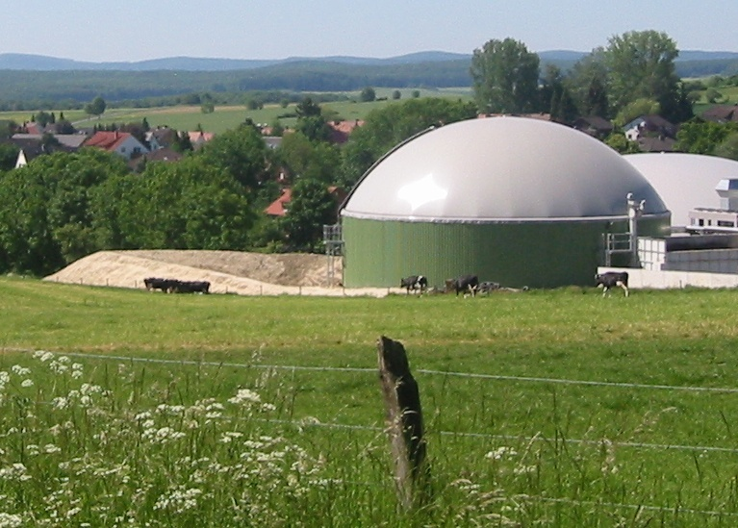
Herabfallende Gegenstände

Slide 4
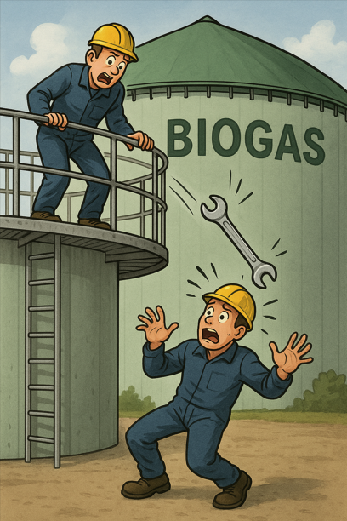
Gefährdungen durch herabfallende Gegenstände
ArbSchG, BetrSichV, ASR A2.1
Bei der Ermittlung und Beurteilung der Gefährdungen sind mindestens folgende Kriterien zu berücksichtigen:
Höhenunterschied zwischen der Fläche, von der Gegenstände herabfallen können, und den Bereichen, die von Beschäftigten begangen oder befahren werden können,
Beschaffenheit des Gegenstandes, z. B. Form, Gewicht, Konsistenz (z.B. Schüttgüter, Flüssigkeiten) und
Äußere Einflüsse, z.B. Witterungseinflüsse wie Wind
Quelle: KI-generiert

Slide 5
Hierarchie der Schutzmaßnahmen bei herabfallenden Gegenständen ASR A2.1
Bauliche und technische Maßnahmen haben Vorrang vor organisatorischen und individuellen Schutzmaßnahmen. Rangfolge der Maßnahmen:
Reicht die bauliche Ausführung von höher gelegenen Arbeitsplätzen nicht aus, sind zum Schutz der Beschäftigten Fußleisten, Schutzwände, Schutzgitter oder vergleichbare Einrichtungen anzubringen.
Lassen sich die Maßnahmen nach Nr. 1 aus betriebstechnischen Gründen nicht durchführen, müssen tiefer gelegenen Arbeitsplätze und Verkehrswege durch Schutzeinrichtungen, z. B. Schutzdächer oder Fangnetze, gesichert werden.
Lassen sich Bereiche aus betriebstechnischen Gründen nicht durch Maßnahmen nach Nr. 1 und 2 sichern, muss eine zeitlich-organisatorische Trennung in Verbindung mit einer Absperrung und Kennzeichnung des Gefahrenbereiches oder einer Überwachung (z. B. Warnposten) des Gefahrenbereiches erfolgen.
Lassen sich Bereiche aus betriebstechnischen Gründen nicht durch Maßnahmen nach Nr. 1, 2 und 3 sichern, ist Persönliche Schutzausrüstung (PSA) zu verwenden, soweit diese als Ergebnis der Gefährdungsbeurteilung geeignet ist. Die Beschäftigten sind in der Benutzung der PSA zu unterweisen.

Slide 6
Bewegte Anlagenteile

Slide 7
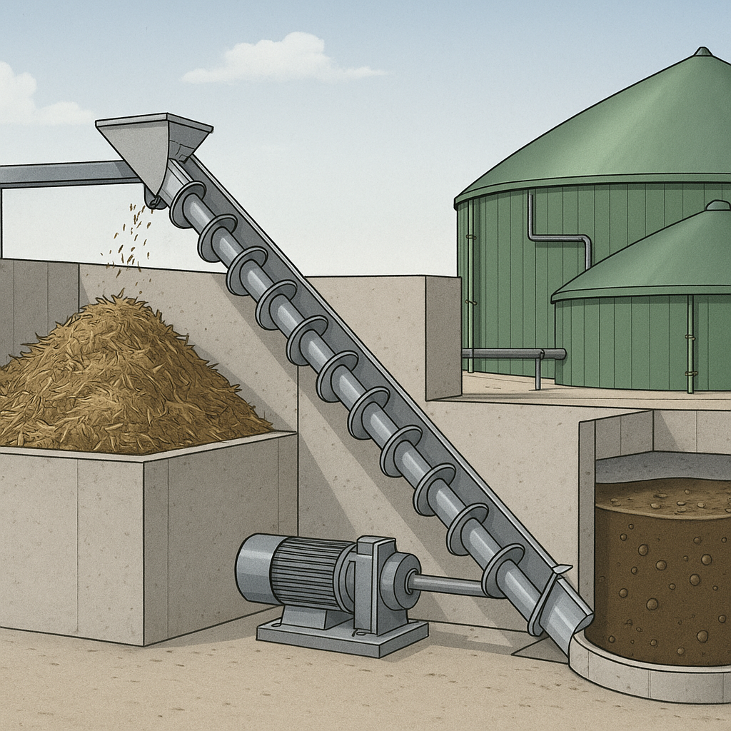
Gefährdungen durch bewegte Anlagenteile
Einklemmung: Z. B. zwischen rotierenden Wellen, Rührwerken, Förderbändern oder Schnecken.
Einziehen oder Erfassen: Z. B. lose Kleidung oder Haare können erfasst und eingezogen werden. Im Bereich der Einbringtechnik gab es bereits mehrere tödliche Unfälle.
Scher- und Schnittverletzungen: Z. B. durch bewegliche Schneidwerke oder auch Rührwerke.
Anstoßen oder Quetschen: Z. B. an bewegten Teilen wie Schiebern, Klappen oder Hubsystemen.
Wegschleudern von Teilen: Z. B. bei Defekten oder unzureichender Wartung können bewegte Teile versagen und Teile weggeschleudert werden.
Quelle: KI-generiert

Slide 8
Schutzmaßnahmen bei bewegten Anlagenteilen
Technische Schutzmaßnahmen (vorrangig!)
Abdeckungen und Einhausungen
  Feste Verkleidungen o. Schutzgitter um rotierende o. bewegte Teile (z. B. Schnecken, Förderbänder)
  Berührungsschutz an gefährlichen Stellen (z. B. Kettenantrieben, offenen Kupplungen)
Abschaltungen & Sensorik
  Not-Halt-Einrichtungen an gut erreichbaren Stellen
  Schutzverriegelungen mit Zwangssteuerung: verhindert, dass bei geöffnetem Schutz weitergearbeitet werden kann
  Drehzahlüberwachung: insbesondere bei Nachlaufzeiten rotierender Teile
Sicherheitsabstände & Bauweise
  Mindestabstände zu gefährlichen Teilen einhalten (z. B. keine Spalte < 120 mm, wo jemand hineingreifen könnte)

Slide 9
Schutzmaßnahmen bei bewegten Anlagenteilen
Organisatorische Maßnahmen
Zugangsbeschränkungen
  Nur unterwiesenes und autorisiertes Personal darf an gefährlichen Bereichen arbeiten
  Abschließen oder Sichern von Schaltschränken, Steuerungen und Wartungsklappen
Instandhaltung nur bei Stillstand
  Wartungs- und Reinigungsarbeiten nur bei gesicherter Abschaltung (z. B. durch Schlüsselschalter, Lock-Out/Tag-Out)
Persönliche Schutzmaßnahmen
Persönliche Schutzausrüstung (PSA)
  Eng anliegende Kleidung, keine offenen Haare, keine Ringe oder Ketten
  Sicherheitsschuhe mit Stahlkappen, ggf. Handschuhe (je nach Tätigkeit)
  Helm und Schutzbrille, wo Anstoßen oder Splittergefahr besteht
Verhalten
  Sicherheitsabstände einhalten
  Niemals in laufende oder sich noch drehende Maschinen greifen
  Niemals Manipulation von Schutzvorrichtungen

Slide 10
Fahrzeuge

Slide 11
Gefährdungen durch Fahrzeuge
Folgende Gefährdungen können bei Tätigkeiten mit Fahrzeugen auftreten:
Quetschen, Einklemmen oder Überfahren von Personen beim Rangieren inkl. Rückwärtsfahren
Beschädigungen an der Anlage, insb. an gasführenden Anlagenteilen durch das Rangieren inkl. Rückwärtsfahren
Umkippen der Fahrzeuge
Platzen von Hydraulikschläuchen
Dieselmotoremissionen in geschlossenen Räumen
Fehlerquellen:
Kein Einweiser
Schlechte Beleuchtung
Tote Winkel
Zeitdruck bei Substratzufuhr oder Gärresttransport
Defekte am Fahrzeug

Slide 12
Schutzmaßnahmen für Fahrzeuge I
Organisatorische Maßnahmen
Klare Verkehrswege und Regeln
  Verkehrswege festlegen und kennzeichnen
  Einbahnstraßenprinzip verwenden, wo möglich
  Geschwindigkeitsbegrenzungen und Überholverbote
  Bereiche mit Fahrzeugverkehr von Fußgängerbereichen trennen
Arbeitsabläufe organisieren
  Fahr- und Rangierarbeiten planen (z. B. feste Zeiten für Substratzufuhr)
  Einweiser einsetzen, wenn Sicht eingeschränkt ist
  Nur eingewiesenes und befugtes Personal zulassen
Wetter- und Bodenverhältnisse berücksichtigen
  Verkehr bei Glätte, Schnee, Nebel oder schlechten Lichtverhältnissen anpassen
  Rutschige, matschige oder unebene Flächen regelmäßig kontrollieren
Technische Maßnahmen
Fahrzeugtechnik und Ausstattung
  Regelmäßige Wartung und Kontrolle von
    Bremsen
    Beleuchtung
    Rückfahreinrichtungen (Kamera, Warntöne)
    Hydraulik und Anbauteilen
  Reifen in gutem Zustand und dem Einsatz angemessen
Explosionsschutz
  Anfahrschutz an gasführenden Anlagenteilen
Sicht und Umfeld
  Funktionierende Spiegel, zusätzliche Weitwinkel- oder Toter-Winkel-Spiegel
  Kameras und Sensoren nutzen und nachrüsten
  Ausreichende Beleuchtung auf Verkehrswegen und am Fahrzeug selbst

Slide 13
Schutzmaßnahmen für Fahrzeuge II
Persönliche Schutzmaßnahmen
Schutzausrüstung
  Warnweste oder andere gut sichtbare Kleidung
  Gehörschutz bei lauter Umgebung
  Handschuhe beim An- und Abkoppeln, Betanken, Reinigen
Fahrerqualifikation
  Gültige Fahrerlaubnis für das Fahrzeug
  Unterweisung nach DGUV-Vorschriften und betriebsinternen Vorgaben
  Kenntnis über Gefährdungen der Anlage (z. B. Gasbereiche)
Fahrverhalten
  Keine Ablenkung (Telefonverbot während der Fahrt)
  Kein Alkohol oder Medikamente, die die Fahrtüchtigkeit beeinflussen
  Vorausschauend und defensiv fahren.
Maßnahmen beim Rangieren
Rückfahrkamera / Einweiser einsetzen
Fenster öffnen, um akustische Signale besser wahrzunehmen
Schrittgeschwindigkeit einhalten
Bei Unsicherheit: Anhalten und neu orientieren
Maßnahmen beim Laden und Entladen
Standfesten, ebenen Untergrund wählen
Lasten gleichmäßig verteilen
Hydrauliksysteme nur bei korrekt eingerasteten Sicherungen nutzen
Personen fernhalten vom Schwenk- und Kippbereich

Slide 14
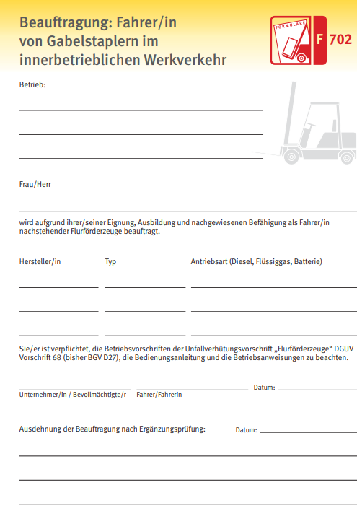
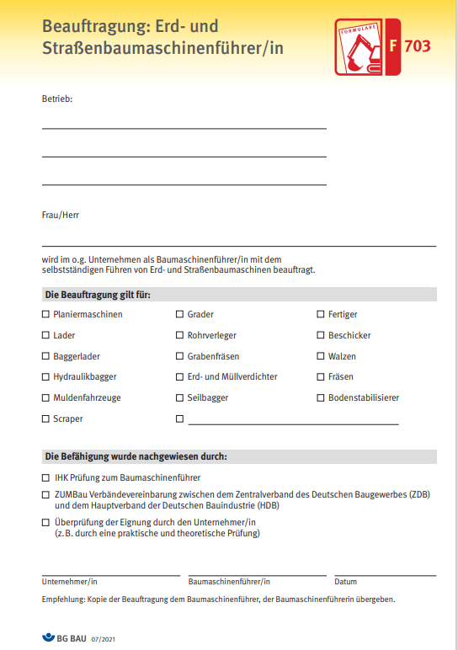
Fahrzeuge
Beauftragung: Fahrerin oder Fahrer von Gabelstaplern im innerbetrieblichen Werkverkehr
Quelle: Beauftragung: Fahrerin oder Fahrer von Gabelstaplern im innerbetrieblichen Werkverkehr
Baustein - Formular F 702
Stand 07/2021
Herausgeber: BG BAU
Beauftragung: Erd- und Straßenbaumaschinenführerin oder -führer
Quelle: Beauftragung: Erd- und Straßenbaumaschinenführerin oder -führer
Baustein - Formular F 703
Stand 07/2021
Herausgeber: BG BAU

Slide 15
Begehen von Holzdecken-konstruktionen

Slide 16
Gefährdungen durch das Begehen von Holzdeckenkonstruktionen
Vor dem Begehen vom Gasspeichermembransystemen und Holzdeckenkonstruktionen ist immer deren Tragfähigkeit zu prüfen:
Begehbarkeit und Belastbarkeit der Unterkonstruktion ist gewährleistet bzw. geprüft, z.B. Netz, Holzdeckenkonstruktion (siehe: H006_Überprüfung_ Holzdeckenkonstruktionen)
Das Begehen ist grundsätzlich nur mit PSAgA erlaubt, geeignete Anschlagpunkte sind zu wählen
➔Bei der Begehung alter Gasspeichermembranen, insbesondere ohne Netz auf der Unterkonstruktion, ist eine gesonderte Betrachtung bezüglich der Begehbarkeit und Tragfähigkeit (Punktbelastung durch Personen) erforderlich.

Slide 17
Überprüfung von Holzdeckenkonstruktionen
H-006 des FvB
Problemstellung: Nicht tragfähige Holzdeckenkonstruktionen durch
Fehlende oder falsche statische Auslegung von Holzdecken z.B. aufgrund nicht berücksichtigter Zusatz-belastungen durch Wassersättigung und sofern vorhanden der Dämmung sowie Beladung der gesamten Konstruktion, inklusive Netz mit Schwefel
Beschädigung oder falscher Einbau der Holzdeckenkonstruktionen
Außergewöhnliche Einwirkungen:
  Versagen von Sicherheitseinrichtungen bei Betriebsstörungen (z.B. extremer Unterdruck)
  Wassersackbildung, insbesondere bei Wartungsarbeiten
  Schneeablagerung (insbesondere bei Ausfall des Stützluftgebläses)
Biochemische Schädigung des Holzes durch Säureeinwirkung infolge des Entschwefelungsprozesses in Biogasbehältern
➔ Visuell nicht erkennbare Schäden am Holz, die die Tragfähigkeit so stark reduzieren, dass diese ohne Vorankündigung versagen können! Vor jedem Begehen von Holzdecken ist daher immer eine Überprüfung der Tragfähigkeit durchzuführen

Slide 18
Überprüfung von Holzdeckenkonstruktionen
H-006 des FvB
Regelmäßige Prüfung von Holzdeckenkonstruktionen
Regelmäßige Sichtprüfung durch Schaugläser (beim täglichen Rundgang) auf:
  Auffällige Verformungen und Unregelmäßigkeiten, Brüche, Absplitterungen
➔ Ziel: Ausschluss akuter erkennbarer Gefährdung bei den weiteren Untersuchungsschritten
Regelmäßige Prüfung hinsichtlich Auffälligkeiten im Betrieb:
  Schäden bzw. Störungen an Rührwerken, Schnecken, Holzteile in Pumpen, Störstoffabscheidern oder Separatoren
➔ Ziel: Frühzeitige Erkennung von Schäden und Vermeidung wirtschaftlicher Schäden.

Slide 19
Überprüfung von Holzdeckenkonstruktionen
H-006 des FvB
Anlassbezogene Tastprüfung an Holzdeckenkonstruktionen
Abtasten der Auflage der Holzbalken in den Einbuchtungen/Halteschuhen am Behälterrand. Das Abtasten an der Behälterkrone sollte von sicherem Stand aus und erst bei entsprechend leerem/drucklosen Gasspeicher erfolgen.
  Vorhandensein der Holzbalken in den Einbuchtungen/Halteschuhen
  Vergrößerte Abstände der Holzbalken zu den Außenkanten der Einbuchtungen/Halteschuhe
  Ziel: Frühzeitige Erkennung bereits eingestürzter Holzbalken
Erweiterte Belastungsprüfung vor Begehung oder Belastung der Unterkonstruktion
➔ Diese ist immer durchzuführen bevor Holzdeckenkonstruktionen betreten oder belastet werden.
In der H-006 ist ein Bespiel hinterlegt, wie die erforderlich Prüflast für eine Belastungsprüfung ermittelt werden kann. Die Prüflast ist für eine Dauer von mindestens drei Minuten in Feldmitte aufzubringen. Dies kann z. B. mit einem Kran erfolgen.

Slide 20
Elektrische Gefährdungen

Slide 21

Elektrische Gefährdungen
Unfallfolgen: Körperdurchströmung
Physiologische Auswirkungen
Muskelverkrampfungen
Atemstillstand
Bewusstlosigkeit
Herzkammerflimmern
Herzstillstand
Neurologische Auswirkungen
Lähmungen durch Nervenschädigung

Slide 22
Elektrische Gefährdungen
Unfallfolgen: Lichtbogen / Sekundärunfälle
Lichtbogen
Äußere Verbrennungen 1.-3. Grades
Innere elektrothermische Verbrennungen
Vergiftungen durch Abbauprodukte
Nierenschädigung
Sekundärunfall
Nach Körperdurchströmungen können z. B. folgenschwere Absturzunfälle auftreten (bei Arbeiten von der Leiter aus)

Slide 23
EXKURS: Qualifikationsanforderungen in der Elektrotechnik - allgemein
Arbeitsmethoden
Arbeiten an aktiven Teilen
Arbeiten in der Nähe unter Spannung stehender Teile
Arbeiten im spannungsfreien Zustand
Arbeiten unter Spannung
Ungefährliche Arbeiten:
Spannungen ≤ 50 V AC bzw. ≤ 120 V DC
Ströme ≤ 3 mA AC bzw. ≤ 12 mA DC
Ladungsenergie ≤ 350 mJ (und Ladungswerte ≤ 50 µC)
Unter Beachtung der Lichtbogengefahr
Ohne besondere technische und organisatorische Maßnahmen
Gemäß DGUV-Regel 103-011 bzw. VDE 0105 – 100 Abs. 6.3
Mit besonderen technischen und organisatorischen Maßnahmen
Gemäß DGUV Regel 103-011 bzw. VDE 0150-100 Abs 6.3
Personal
EUP=Elektrotechnisch unterwiesene Person, EFK=Elektrofachkraft
Einrichten 5 Sicherheitsregeln:
EUP unter Leitung und Aufsicht der EFK
EFK
Arbeiten im spannungsfreien Zustand:
Elektrotechnische Laien
EUP
EFK
Elektrotechnische Laien
EUP
EFK
EFK mit Zusatzausbildung Arbeiten unter Spannung (AUS)
Einrichten 5 Sicherheitsregeln:
EUP unter Leitung und Aufsicht der EFK
EFK
Arbeiten im spannungsfreien Zustand:
Elektrotechnische Laien

Slide 24
Elektrische Anlagen und Betriebsmittel
Bausteine der BG Bau
Elektrische Anlagen und Betriebsmittel auf Bau- und Montagestellen
Quelle: Elektrische Anlagen und Betriebsmittel auf Bau- und Montagestellen | BG BAU
Baustein - Arbeitsmittel B 171
Stand 07/2021
Herausgeber: BG BAU
Elektrische Anlagen und Betriebsmittel
Quelle: Elektrische Anlagen und Betriebsmittel | BG BAU
Baustein - Arbeitsmittel B 172
Stand 07/2021
Herausgeber: BG BAU

Slide 25
Arbeiten in engen Räumen

Slide 26
Gefährdungen durch Arbeiten in engen Räumen
DGUV Regel 113-004
Neben Erstickungsgefahr, Vergiftungsgefahr und Explosionsgefahr, können folgende weitere Gefährdungen bei Arbeiten in engen Räumen / Behältern gegeben sein:
Mechanische Gefährdungen
  Einklemm- oder Quetschgefahr bei beweglichen Bauteilen
  Risiko durch herabfallende Werkzeuge oder Material in Schächte
Absturzgefahr
  In Schächten oder Silos ohne Sicherung (z. B. durch Ausrutschen oder Stolpern)
Hitzebelastung / Kreislaufbelastung
  Hohe Temperaturen und Luftfeuchtigkeit können zu Kreislaufkollaps führen
Psychische Belastungen
  Enge Räume können Angstreaktionen (Platzangst) oder Stress auslösen
  Eingeschränkte Bewegungsfreiheit birgt erhöhtes Unfallrisiko und Erschöpfung
  Gesundheits- und/oder Explosionsgefährliche Atmosphäre
Weitere Risiken
  Kommunikationsprobleme: Eingeschränkte Verständigung mit außenstehendem Personal
  Rettung erschwert: Eingeschränkter Zugang macht Hilfe im Notfall schwierig

Slide 27
Frage an die Teilnehmenden
Listen Sie alle Tätigkeiten auf, welche bei ihrem Unternehmen unter den Bereich Arbeiten in engen Räumen fallen, Sie haben hierfür 2 Minuten Zeit.

Slide 28
Schutzmaßnahmen bei Arbeiten in engen Räumen
DGUV Regel 113-004
Absturzgefahr (z. B. in Schächten oder Silos)
Technisch:
  Anschlagpunkte für PSAgA
  Verwendung von Sicherungs- und Rückhaltesystemen (z. B. Auffanggurt mit Höhensicherungsgerät)
  Rutschfeste Leitern, ggf. fest installiert
Organisatorisch:
  Zugang nur nach Unterweisung und mit PSA-Nachweis
  Einweisung in Rettungswege und Sicherungstechnik
Persönlich:
  Tragen von geeigneter PSAgA
  Verwendung geeigneter Schuhe mit Rutschhemmung
Hitzebelastung / Kreislaufbelastung
Technisch:
  Belüftung oder Kühlung des Raums vor Betreten
  Verwendung tragbarer Belüftungssysteme (z. B. Ventilatoren mit Ex-Schutz)
Organisatorisch:
  Arbeitszeit begrenzen und regelmäßige Pausen einplanen
  Arbeitsfreigabe nur bei akzeptablen Bedingungen (z. B. Temperatur < 30 °C, rel. Luftfeuchtigkeit < 70 %)
Persönlich:
  Trinken von ausreichend Wasser (Hitzeerschöpfung vorbeugen)
  Ggf. Tragen von leichter, atmungsaktiver Kleidung

Slide 29
Schutzmaßnahmen bei Arbeiten in engen Räumen
DGUV Regel 113-004
Kommunikationsprobleme / erschwerte Rettung
Technisch:
  Sprechfunkgeräte oder Gegensprechanlagen (Ex-geschützt)
  Gaswarnanlage mit optischem und akustischem Alarm
  Dauerhafte Lüftung und Überwachung (Gas, Sauerstoff, Temperatur)
Organisatorisch:
  Beaufsichtigung durch Sicherungsperson außerhalb des engen Raums (ständiger Sicht- oder Funkkontakt)
  Erstellung und Übung eines Rettungskonzepts
  Rettungsausrüstung bereithalten (z. B. Dreibaum, Bergetuch, Atemschutz)
Persönlich:
  Vor Einstieg: Rettungseinweisung erhalten
  Bereitstellung von Fluchtatemschutz (z. B. Fluchtfiltergerät) bei gasgefährdeten Bereichen
Psychische Belastungen (Platzangst, Stress, Erschöpfung)
Organisatorisch:
  Tätigkeiten nur mit geeigneten, psychisch stabilen Mitarbeitenden
  Vorherige Information über Raumgröße, Dauer und Aufgaben
  Maximale Aufenthaltsdauer festlegen, Pausen einplanen
Persönlich:
  Ggf. Auswahl von Personal ohne Platzangst oder mit Erfahrung
  Möglichkeit, die Arbeit jederzeit abzubrechen
Gesundheits- und/oder Explosionsfähige Atmosphäre
Technische Schutzmaßnahmen
  Technische Lüftung
  Gasfreimessung vor und während der Arbeiten
  … siehe auch Präsentation zum Explosionsschutz

Slide 30
Schutzmaßnahmen bei Arbeiten in engen Räumen
DGUV Regel 113-004
Technische Schutzmaßnahmen
Technische Lüftung
Gasfreimessung vor und während der Arbeiten
Stationäre oder mobile Gaswarngeräte (O₂, toxische Gase, Explosionsgrenzen)
Organisatorische Schutzmaßnahmen
Diese regeln den sicheren Ablauf der Arbeiten.
Planung & Freigabe
Gefährdungsbeurteilung speziell für enge Räume
Erlaubnisscheinverfahren (Freigabeschein)
Festlegung von Arbeits- und Rettungsmaßnahmen
Begrenzung der Aufenthaltsdauer
Überwachung & Kommunikation
Sicherungsposten außerhalb des engen Raumes
Ständige Kommunikationsmöglichkeit (z. B. Funk, Sichtkontakt)
Festgelegte Notfall- und Rettungspläne
Regelmäßige Atmosphärenmessungen
Qualifikation
Unterweisung der Beschäftigten
Spezielle Schulung für Arbeiten in engen Räumen
Auswahl geeigneter, gesundheitlich geeigneter Personen
Übungen zur Personenrettung
3. Persönliche Schutzmaßnahmen (P)
Diese ergänzen technische und organisatorische Maßnahmen.
Atemschutz
Umluftunabhängiger Atemschutz (z. B. Pressluftatmer)
Schlauchgeräte mit externer Frischluftversorgung
Filtergeräte nur bei sicherer, geprüfter Atmosphäre
Körperschutz
Schutzkleidung gegen chemische Stoffe
Antistatische Kleidung (EX-Bereich)
Chemikalienbeständige Handschuhe
Sicherheitsschuhe (EX-geeignet)
Zusätzliche PSA
Auffanggurt mit Rettungsleine
Helm mit Kinnriemen
Persönliche Gaswarngeräte

Slide 31
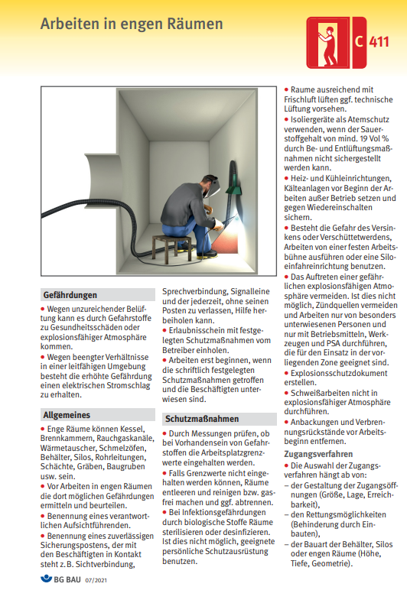
Arbeiten in engen Räumen
Bausteine der BG Bau
Arbeiten in engen Räumen
Quelle: Arbeiten in engen Räumen
Baustein - Arbeitsverfahren C 411
Stand 07/2021
Herausgeber: BG BAU

Slide 32
EXKURS: Alleinarbeit I
Definition von Alleinarbeit
Personen arbeiten ohne Sichtverbindung und außer Rufweite zu anderen Personen, insbesondere an Arbeitsplätzen an denen Unfälle nicht bemerkt werden und der Verletzte ggf. nicht dazu in der Lage ist, einen Notruf abzusetzen.
Tätigkeiten bei denen Alleinarbeit im Regelfall nicht gestattet ist:
  Arbeiten an Gasleitungen (DGUV Regel 100-500 Kap. 2.31)
  Bauarbeiten/Arbeiten an Rohrleitungen (DGUV Vorschrift 38)
  Arbeiten in umschlossenen Räumen abwassertechnischer Anlagen Abwassertechnische Anlagen | DGUV Vorschriften | Regelwerk | DGUV Publikationen
  Arbeiten in Behältern, Silos, engen Räumen (DGUV Regel 113-004)
  Instandhaltungsarbeiten in explosionsgefährdeten Bereichen (TRBS 1112-1)
  …
Quelle: Dirk Pachurka; BG ETEM

Slide 33
EXKURS: Alleinarbeit II
GefStoffV; DGUV V1; DGUV Regel 100-001
Vorgaben aus der TRGS 529
Gemäß TRGS 529 Nr. 4.2.9 sollen insbesondere folgende Arbeiten im Regelfall nicht in Alleinarbeit verrichtet werden:
Arbeiten in Behältern und engen Räumen
Instandhaltungsarbeiten in explosionsgefährdeten Bereichen
Tätigkeiten mit einer Gefährdung durch Schwefelsäure
Überlegungen zur Gefährdungsbeurteilung Alleinarbeit:
Gefährliche Arbeiten sollen grundsätzlich nicht allein ausgeführt werden
Ausnahmsweise kann aus betrieblicher Notwendigkeit, eine Person mit einer gefährlichen Arbeit betraut werden
➔ Zusätzliche Schutzmaßnahmen
Werden Tätigkeiten mit Gefahrstoffen allein ausgeübt, hat der Arbeitgeber zusätzliche Schutzmaßnahmen oder angemessene Aufsicht zu gewährleisten
Bedarfsweise sind auch arbeitsmedizinische Aspekte zu berücksichtigen
Es sind Überlegungen anzustellen, wie für zulässige Alleinarbeitsplätze Erste Hilfe gewährleistet werden kann
Quelle: Dirk Pachurka; BG ETEM

Slide 34
EXKURS: Alleinarbeit III
GefStoffV; DGUV V1; DGUV Regel 100-001
Überlegungen zur Gefährdungsbeurteilung Alleinarbeit
Ob Alleinarbeit als „normal“ oder „gefährlich“ anzusehen ist, kann anhand der folgenden Faktoren gewichtet werden:
  Wahrscheinlichkeit des Eintritts eines Notfalls
  Handlungsfähigkeit der Person nach Eintritt des Notfalls
  Zeit bis zum Einsetzen von Hilfsmaßnahmen
Beispiele für technische Schutzmaßnahmen:
  Kameraüberwachung durch ständig besetzte Stelle
  Personennotsignalanlage (PNA) mit willensunabhängigen Alarmfunktionen
Beispiele organisatorische Schutzmaßnahmen:
Meldeintervalle mit Sicht- oder Sprechkontakt.
Arbeiten in Sichtweite
Beaufsichtigung durch Kontrollgänge
Ausrüstung mit Festnetztelefon / Mobiltelefon
➔ Betriebsanweisung als Ergebnis der Gefährdungsbeurteilung
Eignung für Anwendung im explosiongefährdeten Bereich prüfen!
Quelle: Dirk Pachurka; BG ETEM

Slide 35
Oberflächen, inkl. Stolpern und Stürzen

Slide 36
Gefährdungen durch Oberflächen
Durchbruchgefahr bei provisorischen oder nicht tragfähigen Abdeckungen
Stolpergefahr durch unebene Böden, schlechte Beleuchtung und herumliegende Gegenstände
Rutschgefahr durch nasse, verschmutze oder vereiste Böden/Oberflächen
Verbrennungsgefahr durch Kontakt mit heißen Oberflächen
Kälteschäden durch Kontakt mit sehr kalten Metallen oder Rohrleitungen zum Kühlen
Schnitt- und Stichverletzungen durch scharfe Kanten und Bleche
Hautabschürfungen durch raue, abrasive Oberflächen
…

Slide 37
Schutzmaßnahmen bei Gefährlichen Oberflächen
Technische Schutzmaßnahmen (Vorrangig!)
Abschirmungen / Verkleidungen an heißen oder scharfen Teilen anbringen
Isolierung heißer Oberflächen (z. B. Rohrleitungen, Wärmetauscher, Motorengehäuse)
Abdeckungen für kalte oder frostige Teile, um direkten Hautkontakt zu vermeiden
Entgraten und Abrunden scharfer Kanten bei Blechen, Geländern, Trittflächen
Kennzeichnung gefährlicher Oberflächen mit Piktogrammen („Heiße Oberfläche“, „Verletzungsgefahr“)
Regelmäßige Wartung und Kontrolle der Isolierungen, Verkleidungen und Schutzmaßnahmen
Organisatorische Schutzmaßnahmen
Zugangsbeschränkungen zu heißen Anlagenteilen oder Bereichen mit Verbrennungsgefahr
Reparaturen und Arbeiten nur durch unterwiesenes Fachpersonal
Sicherheitskennzeichnung gemäß ASR A1.3 (z. B. Warnzeichen W017 „Warnung vor heißer Oberfläche“)
Arbeitsanweisungen für Arbeiten an heißen oder scharfen Teilen erstellen und aushängen

Slide 38
Schutzmaßnahmen bei Gefährlichen Oberflächen
Persönliche Schutzausrüstung (PSA)
Hitzebeständige Handschuhe (z. B. bis 250 °C) für Arbeiten an heißen Oberflächen
Kälteschutzhandschuhe bei Arbeiten an kalten / gekühlten Anlagen
Schnittfeste Handschuhe (EN 388) beim Umgang mit scharfkantigen Materialien
Lange, robuste Arbeitskleidung, die Arme und Beine schützt
Schutzbrille oder Gesichtsschutz, wenn Splitter oder Flüssigkeiten spritzen könnten
Verhalten & Unterweisung
Mitarbeiter regelmäßig unterweisen, z. B. über Verbrennungs- und Schnittgefahren
„Nicht anfassen“-Bereiche klar kennzeichnen
Defekte Isolierungen oder scharfe Kanten sofort melden und sichern
Nie ohne PSA in Bereichen mit thermischen oder mechanischen Gefährdungen arbeiten

Slide 39
Vielen Dank für Ihre Aufmerksamkeit!

